Slide 1



Slide 2






请同学们任选其一，说一句包含这些字的诗词句。

Slide 3
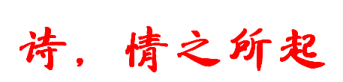
观沧海 （曹操）
东临碣石，以观沧海。
水何澹澹，山岛竦峙。
树木丛生，百草丰茂。
秋风萧瑟，洪波涌起。
日月之行，若出其中。
星汉灿烂，若出其里。
幸甚至哉，歌以咏志。

Slide 4
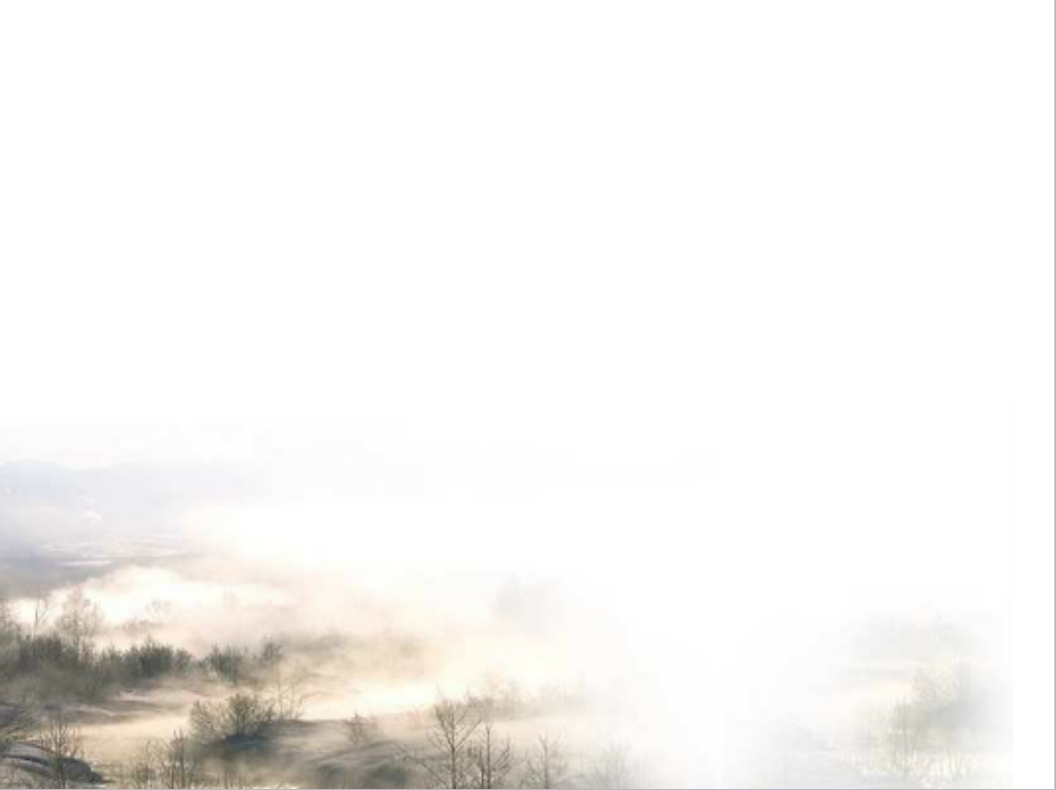
望 岳
岱宗夫如何？齐鲁青未了。
造化钟神秀，阴阳割昏晓。
荡胸生曾云，决眦入归鸟。
会当凌绝顶，一览众山小。
会当凌绝
众
小

Slide 5

公元207年
公元736年

Slide 6


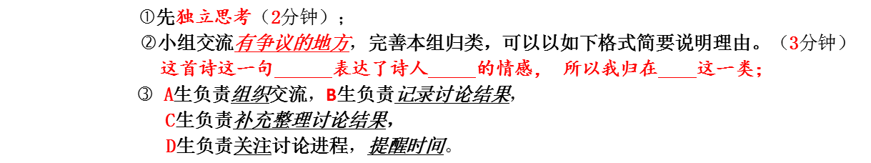
在理解诗歌内容的基础上，根据诗歌抒发的不同情感尝试给10首古诗、词、曲归类。
要求：想一想你在归类时有什么发现？

Slide 7
类别 | 诗歌篇目
爱情 | 《关雎》、《蒹葭》
友情 | 《送杜少府之任蜀州》、《闻王昌龄左迁龙标遥有此寄》
思乡 | 《春望》、《次北固山下》、《天净沙·秋思》
爱国 | 《南乡子·登京口北固亭有怀》、《春望》、《己亥杂诗》
怀古 | 《南乡子·登京口北固亭有怀》、《赤壁》
……

Slide 8
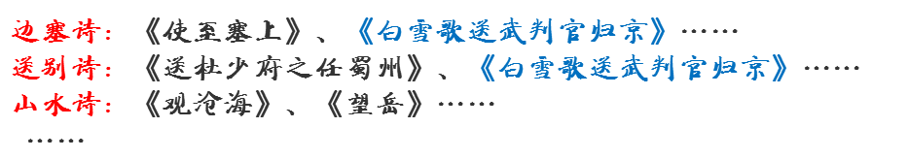
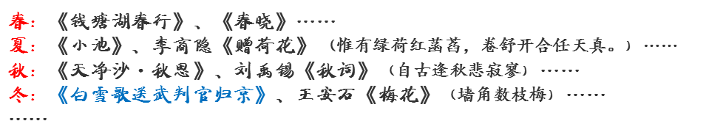

Slide 9



看到这幅画，你会联想到哪些古诗词名句？
2010年常州中考题

Slide 10
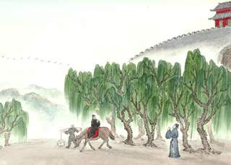
与君离别意，同是宦游人。
——王勃《送杜少府之任蜀州》
海内存知己，天涯若比邻 。
——王勃《送杜少府之任蜀州》
渭城朝雨浥轻尘，客舍青青柳色新 。
劝君更尽一杯酒，西出阳关无故人 。
—— 王维《送元二使安西》
……
2011年常州中考题

Slide 11


1999年澳门回归仪式上，时任国家主席江泽民表达了对香港、澳门相继回归的祝贺，同时也表示对台湾仍然没有回归祖国怀抱而感到遗憾。他没有发表形式化的祝词，而是巧妙地引用了王维的名句“遥知兄弟登高处，遍插茱萸少一人。”使得国人思念亲人的情感得到了认同，意境大增。

Slide 12
请同学们根据语段内容，引用所学诗词，将横线上的内容补充完整，完成仿句。
我渴望走进自然，因为我爱它，爱它的美好风光，爱它的四季轮回，更爱它的理趣哲思，那里
有“两个黄鹂鸣翠柳，一行白鹭上青天”的亮丽，
有 ，
更有 ；

Slide 13
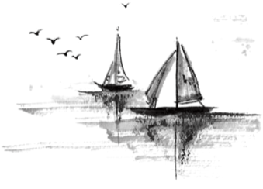
仿写小贴士：
1.诗句引用应对应
2.用词贴切需斟酌
3.前后联系不可少
4.内容递进要考虑
有“晴川历历汉阳树，芳草萋萋鹦鹉洲”的蓬勃，
更有“沉舟侧畔千帆过，病树前头万木春”的新生；
请同学们根据仿写小贴士将你的仿句进行修改，
用红笔在原处修改！

Slide 14

例文：
我渴望走进自然，因为我爱它，爱它的美好风光，
爱它的四季轮回，更爱它的理趣哲思，那里
有嘤嘤成韵的两只黄鹂，
有鹦鹉洲头随风拂动的萋萋芳草，
更有病树前头，万木争春的新生；
我渴望走进自然，因为我爱它，爱它的美好风光，
爱它的四季轮回，更爱它的理趣哲思，那里
有“两个黄鹂鸣翠柳，一行白鹭上青天”的亮丽，
有“晴川历历汉阳树，芳草萋萋鹦鹉洲”的蓬勃，
更有“沉舟侧畔千帆过，病树前头万木春”的新生；

